Slide 1
Antenas Geonetcast para redundancia de info para Pronosticadores y Alertas en El Salvador
Luis García
San Salvador, diciembre de 2013

Slide 2
Taller en San Salvador:
Taller de entrenamiento EMWIN-GEONETCAST (Emergency Manger Weather Information Network), Proyecto MHEWS-WMO. 2011, DGOA-MARN.
15 Tecnicos entrenados, en la instalción y uso de ambos sistemas.
Se hicieron instlaciones en 5 sitios de la antenas, cables y modems.
Los modems fallaron y fueron reemplazados a mediados del 2013.
Se estan haciendo pruebas con la antena de San Salvador

Slide 3
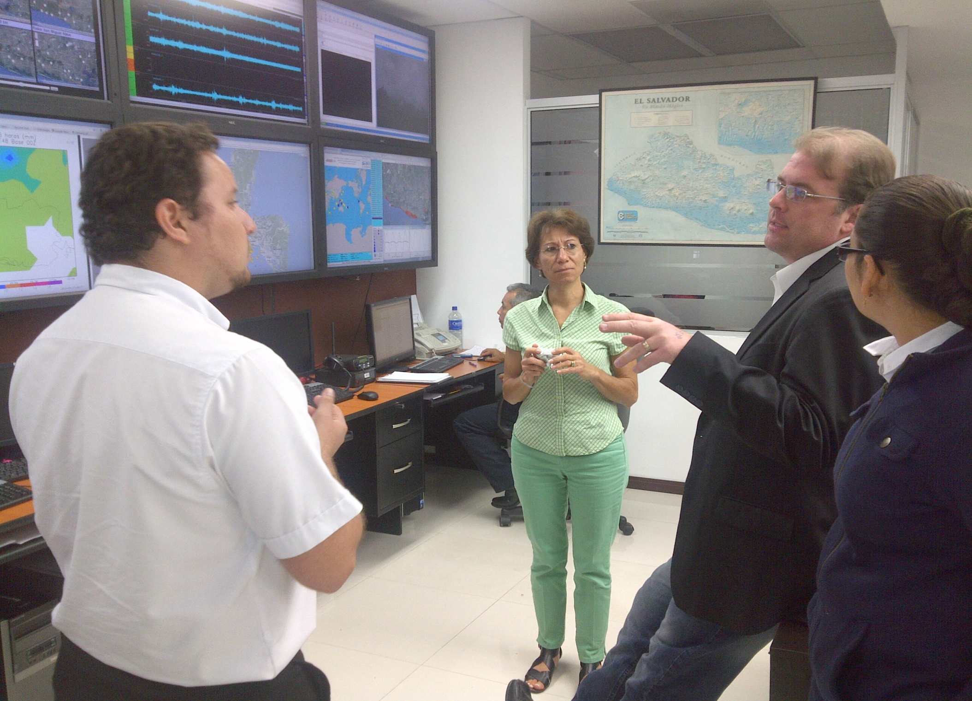

Slide 4
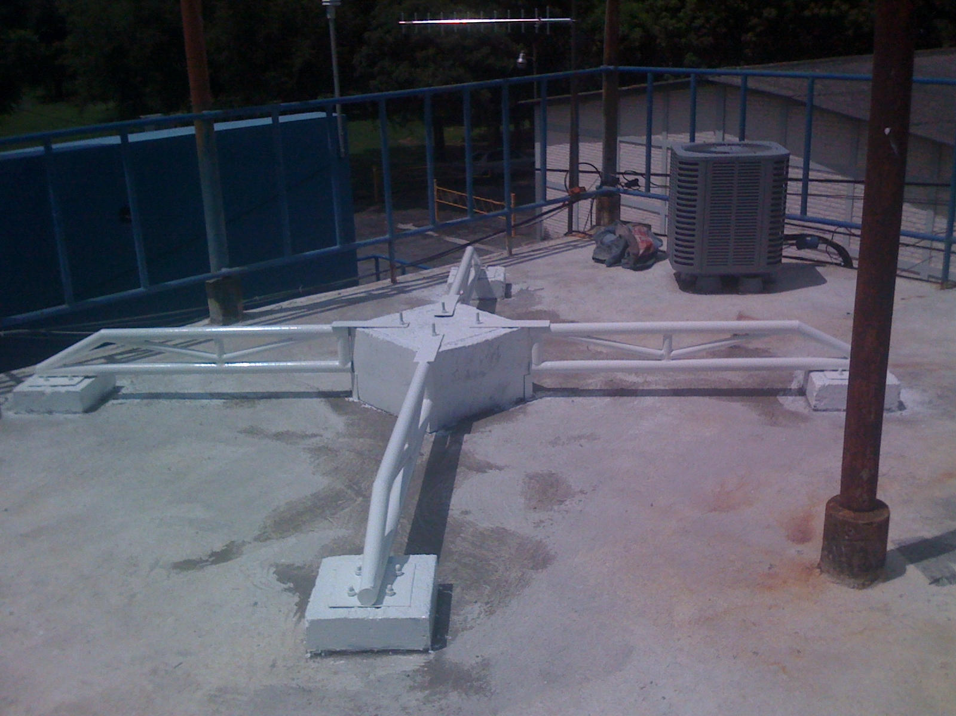

Slide 5
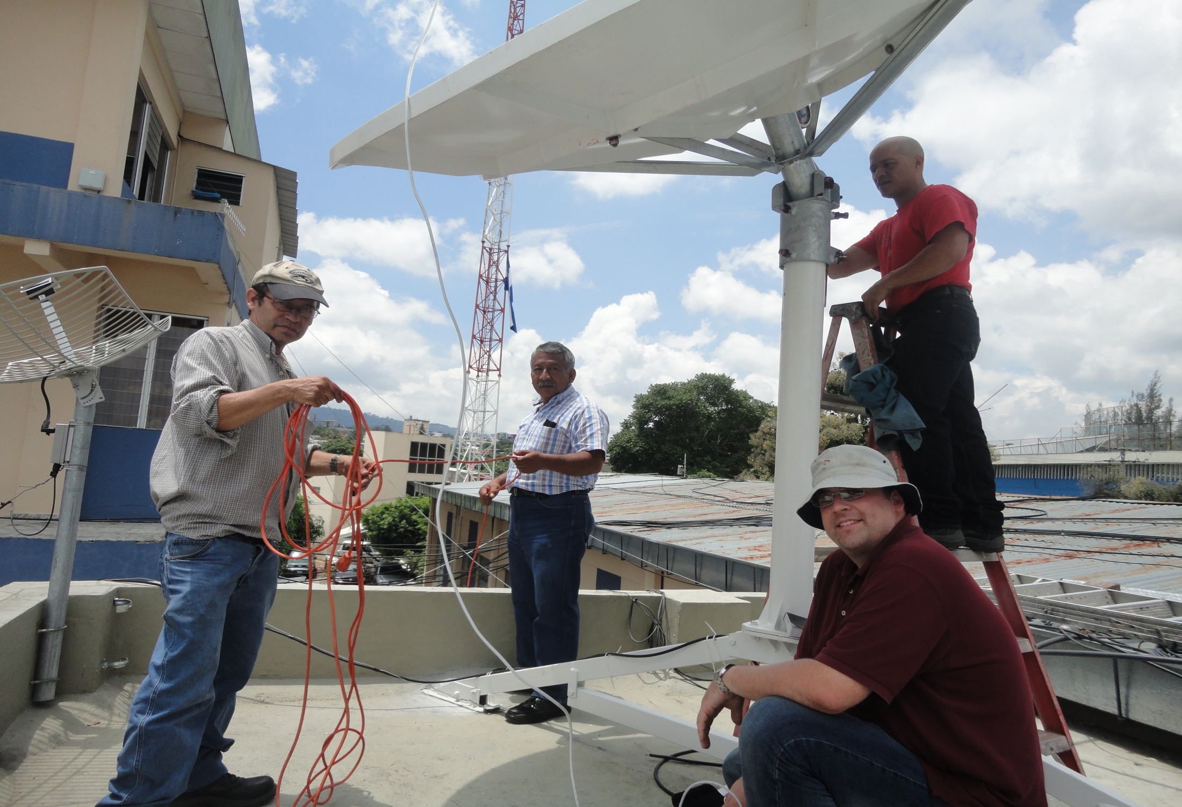

Slide 6
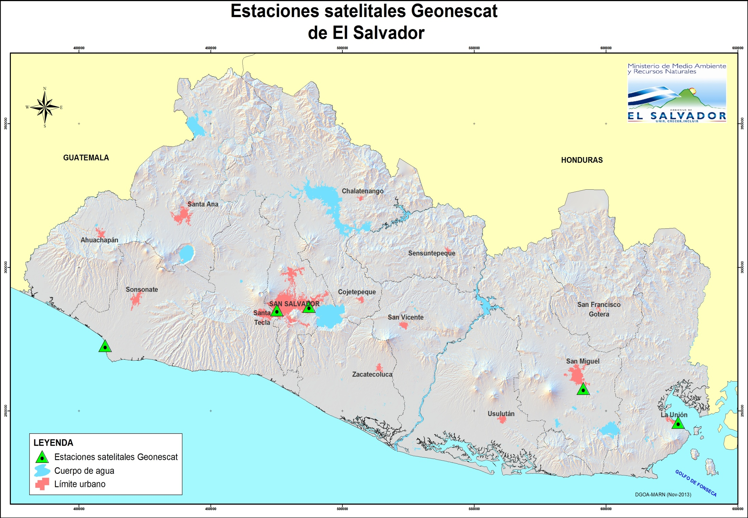

Slide 7
DGOA- MARN, productos que disponemos:
Mapas del modelos meteorológicos mesoescalar WRF, que corremos en la oficina, resolución de 15 Km.
Imágenes compuestas del modelo GFS y satelite.
Ambos productos son básicos para realizar la vigilancia y pronostico del tiempo.

Slide 8
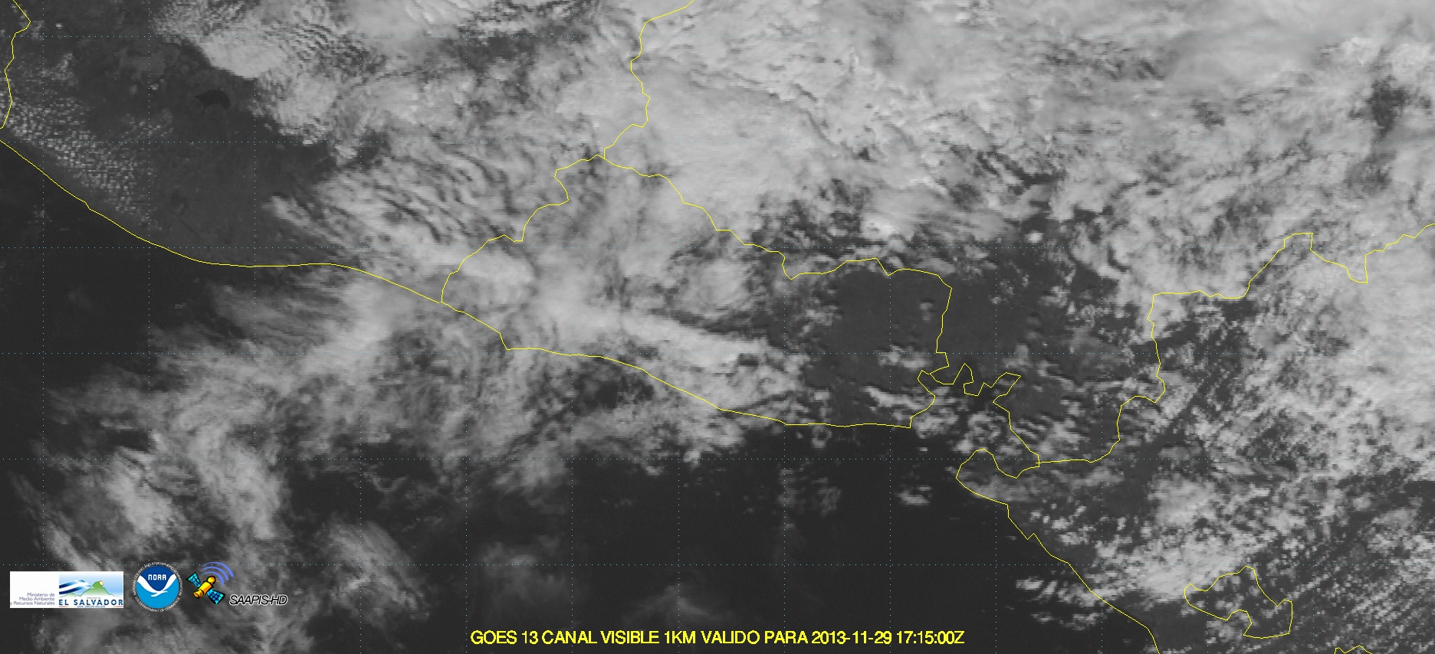

Slide 9
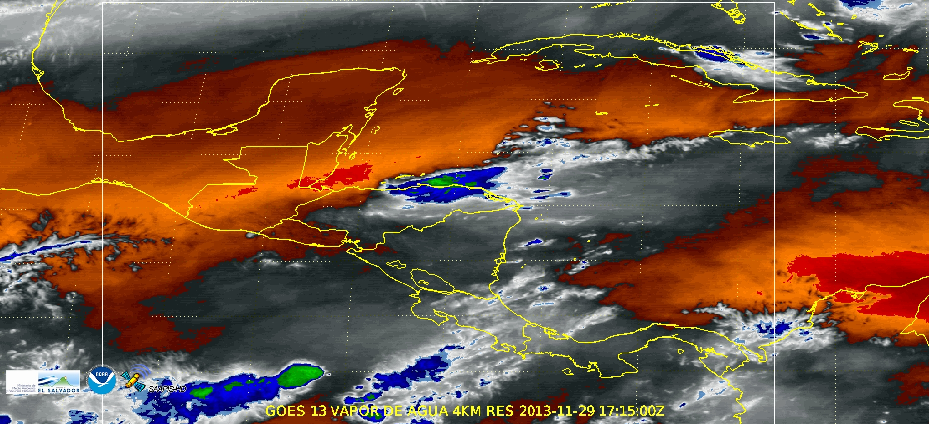

Slide 10
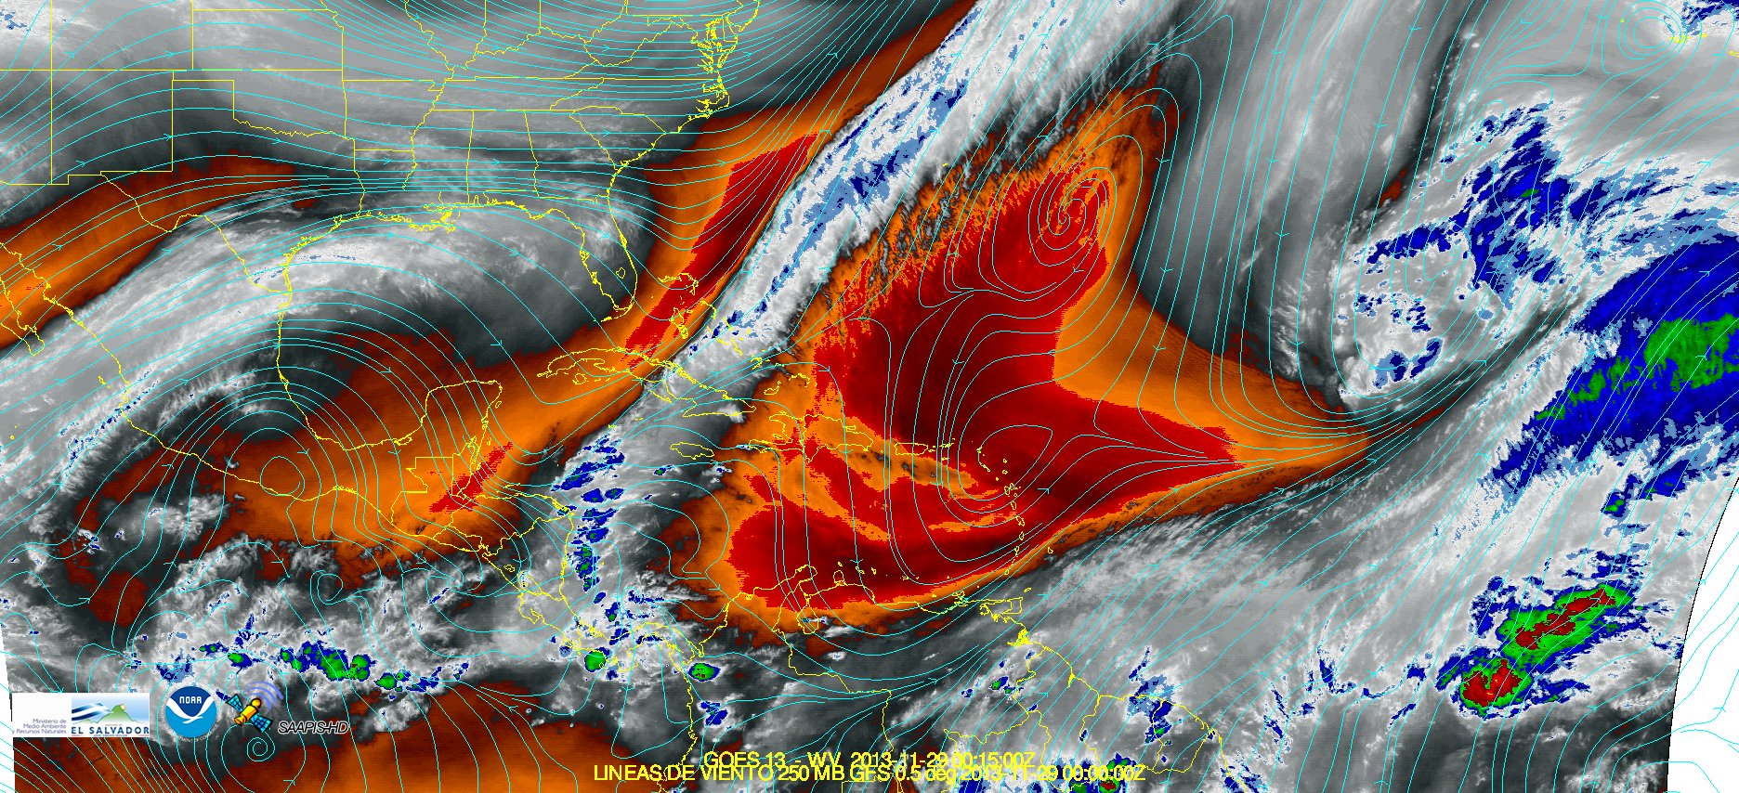

Slide 11
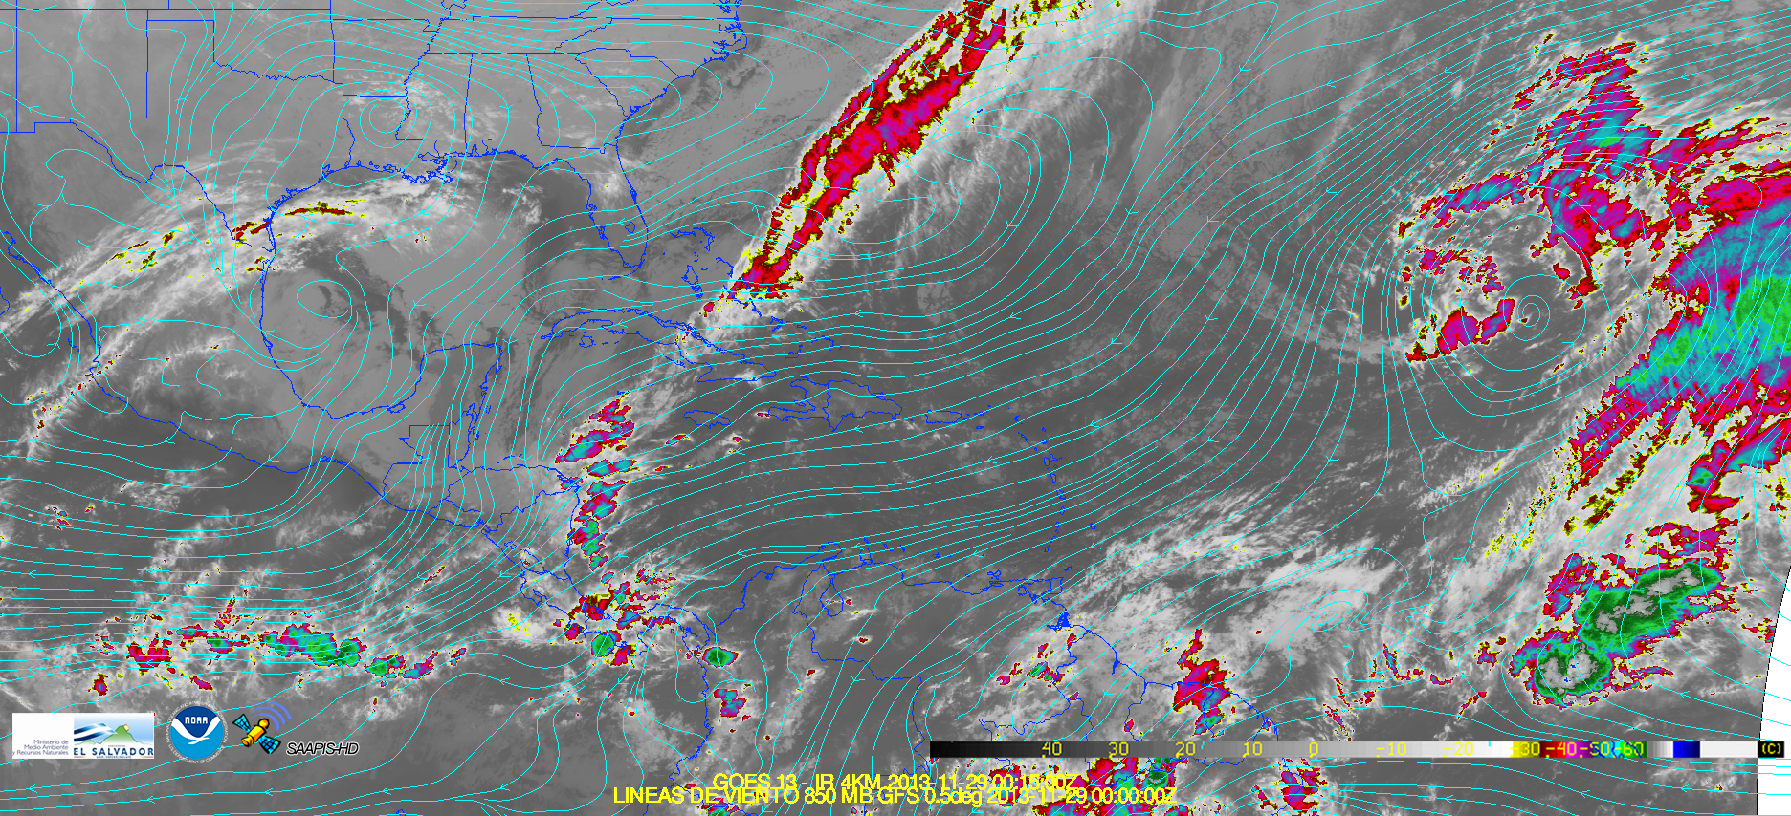

Slide 12
